Slide 1
НАЗВАНИЕ УЧЕБНОГО ЗАВЕДЕНИЯ
Решение кейс-задания: «Чертовски-важный проект»
Выполнил:___________________________________________
_____________________________________________________
_____________________________________________________
Проверил:____________________________________________
г. Нижний Новгород- 2022 год

Slide 2
Содержание
01
03
05
Вопросы к кейсу
Краткое изложение кейса
Решение кейс-задания №1
Решение кейс-задания №2
Решение кейс-задания №3
02
04

Slide 3
Список вопросов к кейсу «Чертовски важный проект»
01

Slide 4
Вопросы к кейсу: Чертовски важный проект
Вопрос № 1
В чем специфика работы фабрики «ТиБож» как организации, задействованной в социальном предпринимательстве, по сравнению с традиционным предпринимательством? В чем состоит ценностное предложение организации для потребителей (покупателей и благополучателей/бенефициаров)? В каком виде и как организация должна транслировать свое ценностное предложение на рынок? Имеет ли смысл акцентирование социальной ценности?
Вопрос № 2
Какие стратегические альтернативы развития компании можно выделить? Кто является основными конкурентами компании? Как можно определить профиль потребителя и особенности его поведения? Меняется ли рынок, на котором работает компания, как на него влияет развитие коммуникаций, глобализация? Какими конкурентными преимуществами обладает фабрика и какие ей следует развивать?
Вопрос № 3
Как можно сегментировать рынок компании, какие сегменты рынка могут быть целевыми, а какие, наоборот, являются бесперспективными? Разработайте ценностное предложение компании для целевых сегментов и предложите вариант соответствующей ему маркетинговой стратегии. Аргументируйте, следует ли при выборе целевых сегментов, формировании и позиционировании ценностного предложения отразить социальную природу предприятия.

Slide 5
Краткое описание кейса «Чертовски важный проект»
02

Slide 6
Выдержки из кейса «Чертовски важный проект»
Идея запуска обувного производства появилась у основателей фабрики Елены и Станислава Сорокиных случайно. Супруги Сорокины давно были узнаваемыми людьми в Красном селе, расположенном рядом с г. Санкт-Петербургом: проводили однократные акции - раздавали квас на улице, вещи и хлеб нуждающимся. В 2012 г. они решили создать фонд, получивший название Фонд «Тихвинской Иконы Божьей Матери» («ТиБож»), чтобы помогать нуждающимся на системной основе. Среди людей, обращавшихся в фонд за помощью, было немало инвалидов, которые не могли найти работу.
Обувное направление было выбрано случайно – супруги Сорокины познакомились с людьми, которые занимались трудоустройством инвалидов, и увидели объявление о продаже оборудования для производства обуви по привлекательной цене.
Ассортимент фабрики в основном составила обувь по технологии прямого литья: кеды, балетки, а также чешки, сумки, портмоне, обложки для паспорта.
Менеджмент фабрики неоднократно обращался с предложением поставлять свой товар в ритейл-сети Петербурга, среди которых были Лента, О’Кей, Максидом, Метрика, Магнит, Пятерочка. Сети отказались, высказав опасение, что фабрика не сможет выполнить производственную программу таких масштабов. «Сети считают сотрудничество с нашим социальным предприятием дополнительной нагрузкой для себя, а не дополнительной ценностью…
02
Однако и через три года после запуска фабрика не смогла наладить стабильные каналы распространения продукции и обеспечить загрузку производственных мощностей. Поступающие заказы были крайне нерегулярны и непредсказуемы, что обостряло проблему нехватки оборотных средств. Постепенно стало понятно, что, с одной стороны, фабрике не удалось избежать трудностей, связанных с рабочей нагрузкой инвалидов. С другой стороны, «ТиБож» столкнулась с мощной конкуренцией на рынке дешевой обуви со стороны предприятий с массовым производством и без ограничений человеческих ресурсов.
01
05
04
03
Но даже не уступающая по качеству продукция неоднозначно воспринималась клиентами, и в первую очередь в жизненно важном для фабрики секторе В2В. «Конечно, мы делаем акцент на том, что нашу продукцию делают инвалиды и это начинает играть против нас! Людям кажется, что в этом случае у нас должен быть ниже КПД». При этом «ТиБож» не могла рассчитывать на особый статус социального предпринимателя и соответствующие льготы со стороны государства, т.к. в российской правовой сфере понятие социального предпринимательства до сих пор не было официально закреплено.

Slide 7
Решение
кейс-задания № 1
03

Slide 8
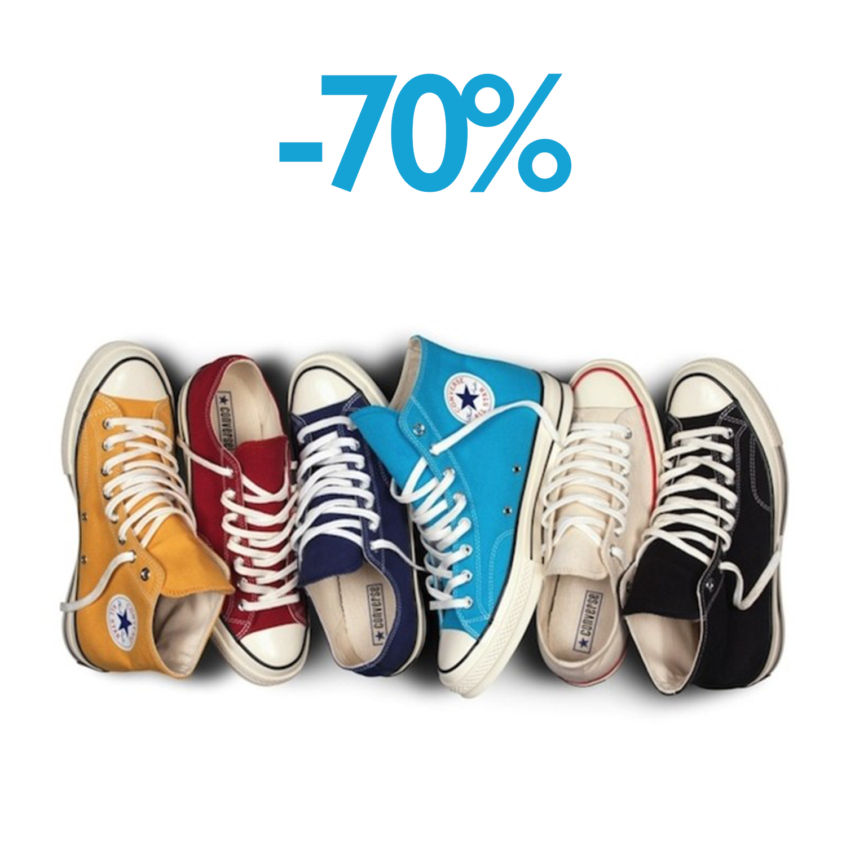
В чем специфика работы фабрики «ТиБож» как организации, задействованной в социальном предпринимательстве, по сравнению с традиционным предпринимательством?
Фабрика «ТиБож» занималась производством обуви , в которой работали инвалиды. Ассортимент фабрики в основном составила обувь по технологии прямого литья: кеды, балетки, а также чешки, сумки, портмоне, обложки для паспорта.
В начале запуска фабрики на ней трудились 23 человека с ограниченными возможностями, но через три года из-за финансовых трудностей осталось работать только 10 человек. У сотрудников в основном 2-я и 3-я группы инвалидности: кто-то не слышит, кто-то восстанавливается после автомобильных аварий, у кого-то было несколько инфарктов.
01
02
03
На фабрике верили, что человек с ограниченными возможностями может участвовать во всех технологических операциях, производить качественную продукцию, отвечающую принятым на предприятии нормам, установленным государством стандартам и соответствующую покупательским потребностям.
04
Даже в отдел маркетинга и продаж были наняты три человека с инвалидностью, которые стали заниматься продвижением «ТиБож» в социальных сетях, организацией участия в ярмарках, выставках и других мероприятиях, поиском клиентов (холодные звонки, рассылка писем и т.д.).

Slide 9
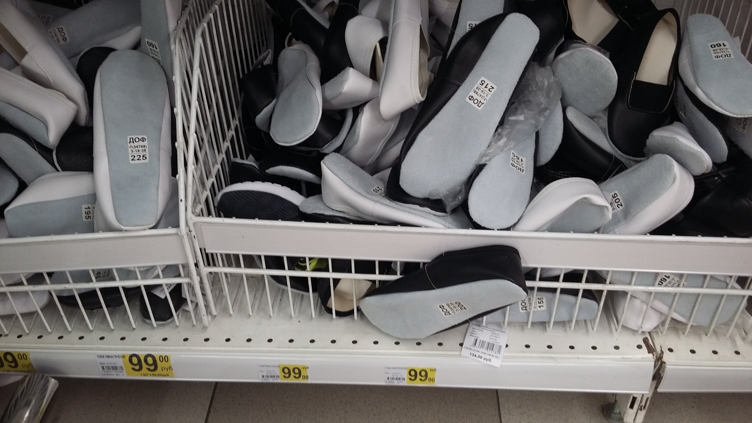
В чем состоит ценностное предложение организации для потребителей
(покупателей и благополучателей/бенефициаров)?
01
Ценностное предложение- не только описывает, что предлагает компания, но и демонстрирует творческий подход, выгодно выделяет бренд среди конкурентов.
02
С целью привлечения крупного заказа и запуска масштабного производства на фабрике был придуман фандрайзинговый проект «Пара за пару». Изначально модель «one for one», согласно которой за каждую проданную пару обуви фабрика передает пару обуви нуждающемуся человеку, впервые была реализована американской компанией Toms в 2006 г., и с тех пор используется многими компаниями по всему миру.
03
«Тибож» уже долгое время намеревалась воплотить этот принцип в своей работе, однако в розничных продажах идея не была поддержана покупателями. Тогда «ТиБож» запустила проект на фандрайзинговой платформе Boomstarter. Маркетинговая поддержка проекта включала рекламный ролик, программу продвижения в социальных сетях и освещение в средствах массовой информации.
04
За два месяца на Boomstarter удалось собрать не только заявленные 1 млн. 700 тыс., а 2 млн. 91 тыс. рублей, что составило 122% от предполагаемой суммы. «Пара за пару», - даже само название звучит интригующе. Благодаря «силе слова» – блогеры, журналисты писали о проекте - люди перечисляли средства».

Slide 10
В каком виде и как организация должна транслировать свое ценностное предложение на рынок? Имеет ли смысл акцентирование социальной ценности?
Ценностное предложение объясняет, как решается проблема покупателя. Оно объясняет конкретные преимущества бренда, убеждает клиентов выбирать конкретный бренд, а не конкурентов
Ценностное предложение редко касается самого продукта или его характеристик. Оно сосредоточено на выгодах, которые получат потенциальные клиенты.
01
02
Ценностное предложение фабрики: Мы не просто продаем обувь, мы производим ее по самым лучшим технологиям, высокого качества и по конкурентоспособным ценам.
Не имеет смысла акцентирование на социальной ценности!
03
04
Наша компания ориентируется на КЛИЕНТОВ во всем, что производит.
Глобальная КОМАНДА, которая руководствуется принципами деловой этики и ДОВЕРИЯ. ПРЕДПРИНИМАТЕЛИ, которые стремятся к изменениям.
НОВАТОРЫ, которые находятся в постоянном поиске новых идей.

Slide 11
Решение
кейс-задания № 2
04

Slide 12
Какие стратегические альтернативы развития компании можно выделить?
Еще одним каналом реализации продукции и площадкой фандрайзинга стало участие в сезонных благотворительных ярмарках, проводимых в сетевых гипермаркетах города.
Помимо «Спасибо!» продукцию фабрики иногда брали на реализацию дружественные розничные точки на рынках города.
Изначально для фабрики «ТиБож» каналом наиболее активных продаж стало участие в ярмарках выходного дня в различных торгово-развлекательных центрах; в районных праздничных мероприятиях, а также в мероприятиях, проводимых выставочными площадками. Это позволяло не только продавать продукцию фабрики, но и собирать пожертвования для ее дальнейшего развития.
Продукция фабрики стала также реализовываться в четырех благотворительных магазинах «Спасибо!», сотрудничество с которыми привело на фабрику первого корпоративного заказчика. Им стал благотворительный проект «БабушкиНа Радость», который готовил подарки для пожилых людей, живущих в Павловском Доме ветеранов и чаще всего не имеющих близких» .
Обувь и галантерею можно было приобрести непосредственно на производстве в пригороде г. СПб, в группе фабрики в социальной сети Вконтакте и на местном рынке, где у «Тибож» была возможность ставить свою точку продаж.
Стратегические альтернативы - это набор вариантов стратегического развития организации, позволяющих достичь стратегических целей организации во всем их многообразии. Стратегические альтернативы развития компании можно выделить- развиваться на рынке электронной коммерции В2С и В2В.

Slide 13
Кто является основными конкурентами компании?
Сетевые магазины
«ЦентрОбувь» - более 400 магазинов в России, пять обувных сетей компании «Обувь России» - 535 магазинов, «Кари» - более 900 магазинов, «Zenden» - более 250 магазинов)
Супер- и гипермаркеты
«Ашан», «Метро», «Окей», «Лента» и пр.) - торгуют обувью не известных покупателям марок («Gavary», «Adelfia», «Rox», «Rider» и др.) или товарами собственных торговых марок (например, «Friend Made» компании «Лента»
Интернет-магазины и почтовые каталоги – если первые популярны в первую очередь в крупных городах, то вторые пока сохраняют позиции в небольших населенных пунктах (среди пользователей дистанционной торговли более половины проживает в населенных пунктах с численностью населения менее 50 000 человек).
Вещевые рынки
являются одним из основных мест приобретения дешевой обуви и демонстрируют наиболее сильные позиции в относительно некрупных населенных пунктах (100 000 человек и менее)

Slide 14
Как можно определить профиль потребителя и особенности его поведения?
Профиль потребителя по товарам: кеды, балетки, а также чешки:
спортсмены, дети и взрослые занимающиеся спортом, женщины и мужчины, по семейному положению могут жить как в полных семьях, так и в неполных, быть замужем или разведены. Любых возрастов. Основное увлечение –спорт.
Профиль потребителя по товарам: сумки, портмоне, обложки для паспорта: население в возрасте от 14 лет, женщины и мужчины, работающие в различных отраслях, со средним или низким уровнем заработной платы.
Потребители с низкими или средними доходами не будут приобретать дорогие товары, поэтому продукция фабрики рассчитана именно на такие уровни доходов населения.

Slide 15
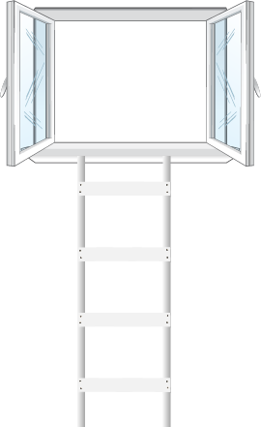
Меняется ли рынок, на котором работает компания, как на него влияет развитие коммуникаций, глобализация?
Коммуникация – целенаправленная деятельность по обмену информацией и смыслом в пространстве и времени с использованием различных технических или природных средств, в зависимости от того, что доступно или предпочтительно.
Глобализация-это процесс взаимодействия и интеграции между людьми, компаниями и правительствами по всему миру.
В последнее время особую популярность приобрела развитие электронная коммерция, под которой понимается продажа товаров и услуг в сети Интернет. Поэтому, безусловно ,меняются условия покупки и предпочтения потребителей в приобретении товаров. Поэтому, рынок на котором работает фабрика, меняется. Однако, предпочтения в спортивной обучи всегда были, есть и будут. Поэтому чешки и кеды будут пользоваться спросом у потребителей. Только вот реализовать товар в оффлайн среде становится сложнее, так как много товаров продается в интернет-магазинах и на маркетплейсах. Это очень удобно для потребителя, покупать товары, находясь дома. Этот фактор нужно учитывать предприятию.
Кризисные явления в экономике в большей степени отражаются на рынке обувной продукции среднего и дорогого сегментов в связи с тем, что ориентированные на них потребители меняют обувь до ее физического износа, имеют несколько пар обуви на каждый сезон и следят за изменениями модных тенденций. В эконом-сегменте минимальный уровень потребления равен уровню физического износа, который оценивается в 2 пары на человека в год. Соответственно, в количественном выражении потребление обуви класса эконом практически не снижается при уменьшении платежеспособности покупателей, но при этом в наибольшей степени, по сравнению со средним и дорогим сегментами, обостряется их чувствительность к цене товара.

Slide 16
Какими конкурентными преимуществами обладает фабрика и какие ей следует развивать?
Фабрика делает акцент на качестве и производит обувь по технологии прямого литья: кеды, балетки, а также чешки, сумки, портмоне, обложки для паспорта.
Однако, необходимо развивать и другие направления, производить зимнюю, летнюю обувь, обувь на высоких каблуках и так далее.
При этом, цены на продукцию фабрики не высокие, рассчитаны на эконом класс. Это является конкурентным преимуществом.
В категории сумки- также развивать это направление, производить дорожные сумки, рюкзаки и др.

Slide 17
Решение
кейс-задания № 3
05

Slide 18
Как можно сегментировать рынок компании, какие сегменты рынка могут быть целевыми, а какие, наоборот, являются бесперспективными?
01
Розничные потребители: по спортивной обуви- спортсмены(дети, взрослые ).
Сегментация - это разделение потенциальных клиентов на группы (сегменты) по ряду критериев. Например, по финансовым возможностям, запросам, потребностям или комбинации этих качеств.
Целевой сегмент - это однородная группа потребителей целевого рынка фирмы, обладающая схожими потребностями и покупательскими привычками по отношению к товару фирмы.
У фабрики целевой сегмент очень широкий, это могут быть как розничные , так и оптовые потребители.
02
Розничные потребители по женским сумкам –женщины, по дорожным сумкам – туристы (мужчины и женщины).
06
03
Бесперспективные сегменты: население с высокими и очень высокими доходами, которые предпочитают только импортные бренды обуви и сумок; потребители из различных стран
Розничные потребители по товару- портмоне-мужчины (работающие).
05
Розничные потребители по обложкам для паспорта- население от 14 лет (женщины и мужчины).
04
Оптовые потребители: офлайн-магазины, реализующие обувь, сумки, портмоне; ИП по реализации обуви и сумок на рынках, интернет-магазины и маркетплейсы(В2В, В2С); спортивные школы и клубы.

Slide 19
Сегментирование рынка по потребителям фабрики «ТиБож»
Признаки сегментации | Характеристика признаков
Географические | Проживающие на территории России, городское и сельское население; по климатическим условиям: жаркий, средний, холодный климат; по численности населения городов: малые, средние, крупные города, столицы; значения населенных пунктов: курортные города, добывающие города, культурные, религиозные центры и др.;
Демографические | Мужчины и женщины, взрослые и дети, возраст любой(не считая младенчество и первые три года жизни), размер семьи не влияет
Поведенческие | Поиск товаров более высокого качества, более низких цен, степень случайности покупки- иногда; по степени нуждаемости- товар нужен иногда; повод для совершения покупки- обыденная покупка, интенсивность потребления- различная; ожидания от приобретения товара- нейтральные; ключевые драйверы покупки- цена, качество;
Социально-экономические | Розничные и оптовые потребители. Оптовые потребители: офлайн-магазины, реализующие обувь, сумки, портмоне; ИП по реализации обуви на рынках, интернет-магазины и маркетплейсы(В2В, В2С); спортивные школы и клубы. Розничные потребители: спортсмены, дети, взрослые и др.Уровень доходов- средний или низкий, уровень цен потребляемых товаров- невысокий; образование-любое(среднее, высшее и т.д.), род занятий- рабочие, служащие, студенты: религия- любая, национальность-любая, социальный класс- средний.
Психографические | Стиль жизни- молодежный, спортивный, городской, сельский; личные качества-любые; консерватизм и жизнелюбие, активная жизненная позиция; моральные ценности- семья, дети, любовь

Slide 20
Разработайте ценностное предложение компании для целевых сегментов и предложите вариант соответствующей ему маркетинговой стратегии
Ценностное предложение для оптовых потребителей
Ценностное предложение для розничных потребителей:
Мы является производителями качественной обуви, а поэтому можем предложить выгодные условия сотрудничества!
Спортивная обувь высокого качества для здоровья и отдыха! Производим и продаем спортивную обувь высокого качества, которая сделает Ваши спортивные мероприятия и отдых незабываемыми!
Ценовая стратегия- стратегия накопительной системы скидок(при больших объемах больше скидка)
Ценовая стратегия- стратегия низкой цены
Наша обувь:
Идеально ровная- производится по технологии прямого литья;
Удобная- предназначена для спорта и отдыха
Долговечная- применяются новейшие технологии производства.
.
Стратегия продвижения – в сети Интернет, через интернет магазины и маркетплейсы для розничных потребителей(В2С).
Стратегия продвижения – в сети Интернет, через интернет магазины и маркетплейсы для оптовых потребителей(В2В).
Стратегия качества и товарная стратегия- производить широкий ассортимент обуви и сумок высокого качества
Стратегия качества и товарная стратегия- производить широкий ассортимент обуви и сумок высокого качества.
Маркетинговые стратегии: товарная стратегия, ценовая, стратегия качества, стратегия продвижения
.

Slide 21
Аргументируйте, следует ли при выборе целевых сегментов, формировании и позиционировании ценностного предложения отразить социальную природу предприятия
Обложки для паспорта
При выборе целевых сегментов, формировании и позиционировании ценностного предложения не нужно отражать социальную природу предприятия при позиционировании для оптовых потребителей.
Сумки
Балетки
Сделать акцент на том, что компания не завышает цены и предлагает товары высокого качества, потому что сама является производителем.
Чешки
Портмоне
Кеды
Товары фабрики
Для розничных потребителей также не нужно акцентировать внимание на социальной природе предприятия, так как это может у потребителей вызывать сомнение в качестве товара, тем самым будет снижать спрос потребителей.

Slide 22
Спасибо за внимание!

